Slide 1
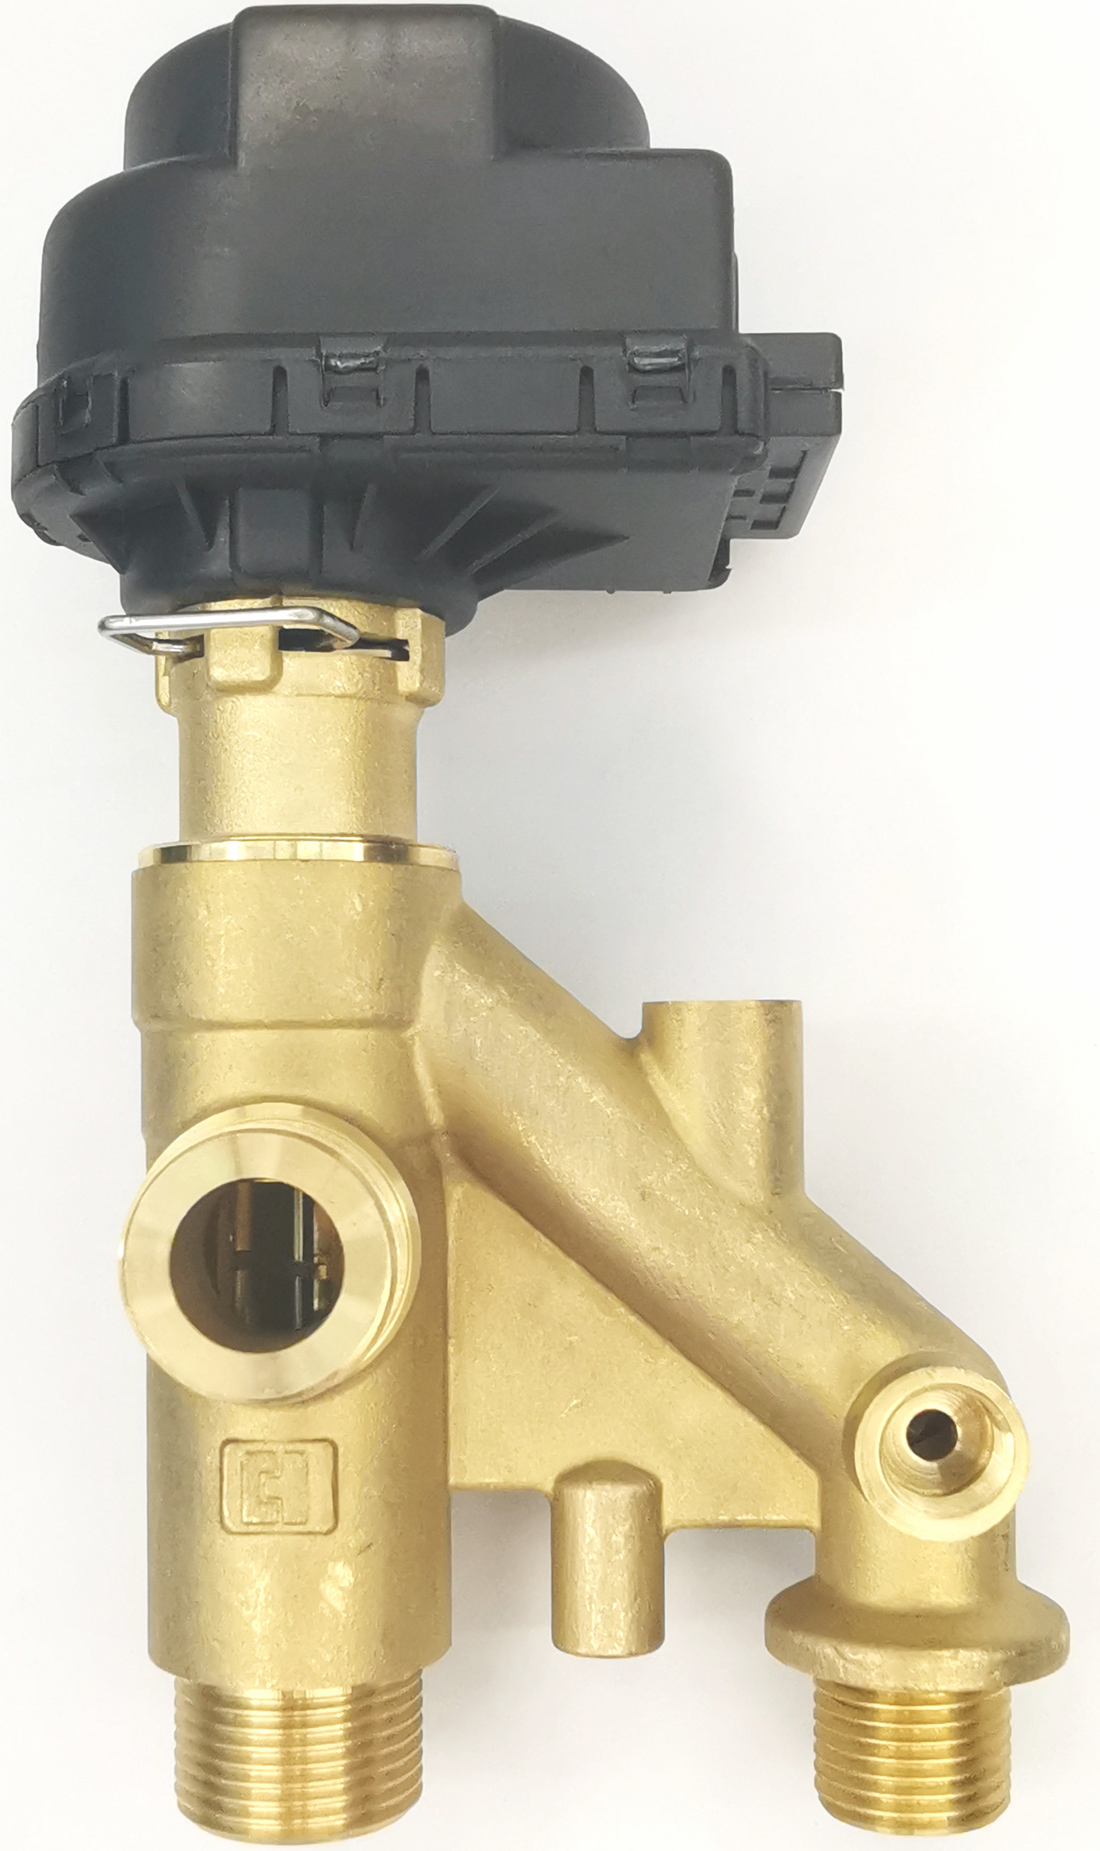
WV20-V10
WV20-V10系列出水阀组主要实现壁挂炉采暖和卫浴系统水路切换的功能，是系统机功能实现的重要元件。其中三通马达提供切换动力，通过三通阀门切换方向，同时在阀体上预留压力传感器，压力开关，压力表等。 技术参数 工作电压：220VAC±15% 50HZ 额定功率：<4W 推力：-15%电压下，工作推力不小于55N 使用温度：-25℃～70℃（不结冻） 使用寿命：大于100000次 阀口密封：0.3bar时，泄漏小于20ml/h

